Slide 1

동물구조단체 공식 웹사이트
리뉴얼 제안서
쉬운 관리자(CMS) · 무중단 클라우드 운영 · 2개월 완성
(주)하이퍼스페이스 대표 성시중
2026년 10월
Notes:
표지. 프리모아 플랫폼 제출용이라 직접 연락처는 넣지 않음.

Slide 2

한눈에 보는 제안
2개월
1개월
1,200만 원
0초
전체 구축 기간
실제 운영 상태로 시연
필수 구축 범위
업데이트 중 중단 시간
2026.11.09 착수 → 2027.01.08 완료
1개월 안에 전체 기능을 실제 서버에서 사용해 보실 수 있게 제공
VAT 별도 · 제시 예산 최대 1,300만 원 이내
무중단 전환(스왑) 방식으로 기능 추가·수정 반영
이미 Azure 클라우드에서 실제 운영 중인 검증된 시스템을 기반으로, 그 위에 귀 단체의 서비스를 구축합니다.
새로 처음부터 만드는 것보다 빠르고, 오래 운영하며 다듬어진 안정성을 그대로 이어받습니다.

Slide 3



지금의 불편, 이렇게 해결합니다
관리가 어렵습니다
드래그 앤 드롭·양식 입력만으로 등록하는 쉬운 관리자. 운영진 누구나 바로 사용
메인·소개·동물 소개 화면을 바꾸려면 HTML 코드를 직접 고쳐야 하는 Cafe24 관리자
방문자가 몰리면 멈춥니다
방문자가 늘면 서버가 자동으로 늘어나고, 줄면 자동으로 되돌아오는 클라우드 구조
트래픽 초과로 사이트 다운
비공개 글이 새어 나갑니다
사이트를 거치지 않으면 관리자·회원이 아닌 사람은 글과 사진의 주소를 알아도 열 수 없게 차단
주소를 직접 입력하면 열리는 비공개 글

Slide 4
검증된 운영 기반 위에 귀 단체의 서비스를 올립니다
귀 단체 전용 서비스
왜 빠르고 안정적인가
메인 랜딩 · 6개 메뉴 · 입양·임시보호 · 후원 · 소식·문의 · 영문 변환
클라우드 운영 체계(무중단 전환, 자동 증설, 저장소)를 새로 만들 필요가 없습니다
로그인·권한·보안처럼 사고가 나기 쉬운 부분은 오랜 운영으로 이미 다듬어졌습니다
개발 기간의 대부분을 귀 단체에 꼭 필요한 기능과 화면에 쓸 수 있습니다
검증된 사이트 기반 코드
로그인·권한 · 쉬운 관리자 · 파일 관리 · 변경 이력 · 오류 기록 · 보안 처리
Microsoft Azure 클라우드
무중단 전환 · 자동 서버 증설 · 무제한 저장 공간 · SSL · 백업
새로 만드는 부분 ▲
이미 운영 중인 부분 ▼ (재사용)

Slide 5
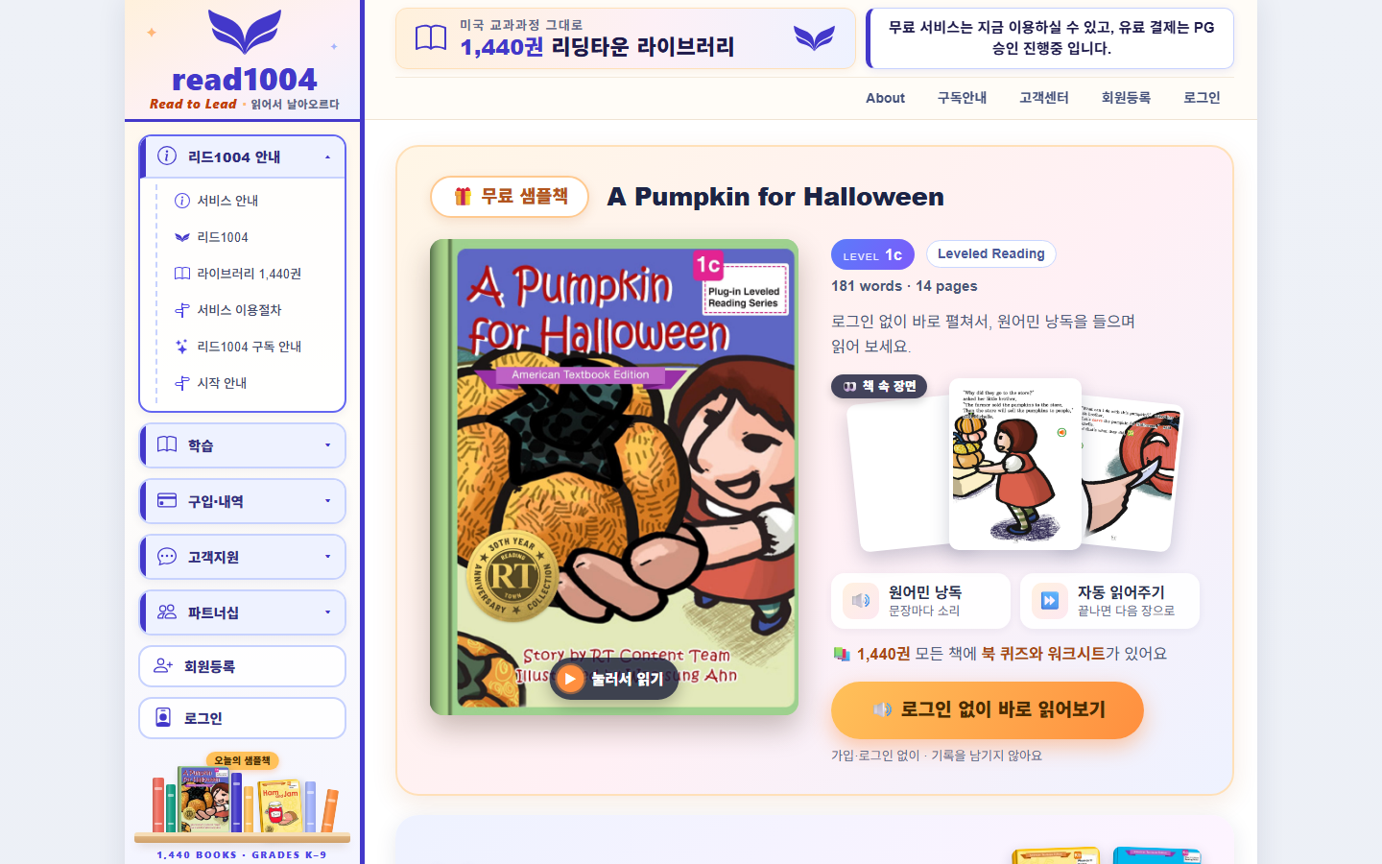
구축 사례 Ⓐ read1004.com
영어 교육 사이트이지만, 본질은 많은 콘텐츠를 관리하는 CMS입니다
전자도서 1,440권과 책마다 딸린 퀴즈·워크시트·음성을 관리자 화면을 통해 현황 파악 및 관리
Azure 클라우드에서 무중단 운영: 기능 추가도 서비스를 멈추지 않고 전환(스왑)
방문량에 따라 서버 자동 증설 및 되돌림
AI를 적극 활용해 개발한 사이트입니다. 원하시는 예시 사이트를 알려 주시면 최대한 같은 수준으로 구현해 드립니다
참고: 유료 결제는 PG(결제대행사) 승인 절차가 길어져 아직 정식 개시 전이며, 무료 서비스는 지금 이용하실 수 있습니다.
https://www.read1004.com

Slide 6



구축 사례 Ⓑ Cafe24 사이트 이전
https://www.milclearning.co.kr
Cafe24 호스팅에서 운영되던 오래된 브랜드 소개 사이트를 옮긴 사례입니다. 리뉴얼이 아니라, 플랫폼이 너무 오래되어 더 이상 유지할 수 없게 된 사이트를 내용 그대로 새로 구현했습니다.
1일
http → https
유지비 0원
Cafe24 탈출
AI의 도움으로 하루 만에 전체 이전
보안 연결이 안 되던 사이트를 https로 전환
호스팅 비용이 들지 않는 방식으로 구성
노후 플랫폼 데이터·화면을 빠짐없이 옮기고 검수
→ 귀 단체가 요청하신 Cafe24 데이터·파일 이전 경험이 있습니다

Slide 7






멈추지 않는 Azure 클라우드 운영
무중단 업데이트
자동 서버 증설·되돌림
새 버전을 대기 서버에서 먼저 확인한 뒤 순간 전환합니다. 기능을 추가·수정하는 중에도 사이트가 멈추지 않습니다
구조 소식으로 방문자가 몰리면 서버가 자동으로 늘어나고, 잠잠해지면 원래대로 돌아와 비용을 아낍니다
사실상 무제한 사진·영상
CDN은 필요할 때 추가
클라우드 저장소(Storage)에 보관해 용량 걱정이 없고, 많은 요청도 저장소가 직접 처리합니다
저장소만으로도 충분하지만, 원하시면 추가 비용으로 분산 전송망(CDN)을 붙일 수 있습니다
SSL·백업·장애 안내
이미지 자동 최적화
https 기본 적용, DB 자동 백업, 장애 시에도 안내 페이지가 표시됩니다
업로드할 때 크기·용량을 자동 조정하고, 화면에 보일 때만 불러오는 지연 로딩(Lazy Loading) 적용

Slide 8




초등학생도 쓸 수 있는 쉬운 관리자(CMS)
운영진 최대 10명
코드 입력 없이, 양식 채우기와
사진 끌어다 놓기만으로 완성
드래그 앤 드롭 업로드
양식 입력
여러 장 일괄 등록, 용량 자동 조정
항목별 칸만 채우면 화면이 자동 구성
관리자 계정별 권한 구성
누가 언제 무엇을 등록·수정·삭제했는지 기록 보존
오픈 전 관리자 사용 교육
임시 저장·변경 이력
공개/숨김 원클릭
작성 중 저장, 이전 내용 자동 기록
버튼 하나로 공개·비공개 전환
양식은 콘텐츠 종류별(구조 동물·구조 소식·공지·활동·신청 등)로 제공하며, 항목 추가·변경은 2개월 차 피드백 기간에 반영합니다. 관리자가 양식 자체를 새로 만드는 기능은 필요하시면 선택 기능으로 협의합니다.

Slide 9



입양 & 임시보호
방문자: 찾기
방문자: 개체 상세
관리자: 상태 관리
이름, 동물 구분(개·고양이·토끼·염소 등)
성별, 연령, 체중, 입양 상태
기본 검색과 필터
사진·영상, 건강 상태, 구조 배경
성격, 주의사항, 입양 후기
개체별 전용 주소로 공유
보호 상태: 보호중 / 사망(관리자만 표시)
입양 상태: 모집중 / 입양완료 배지
심사 중일 때 신청 버튼 숨김
고양이 친화성은 특이사항으로 기록합니다. 사회성·활동성·모색 필터는 RFP에 따라 1차 범위에서 제외합니다.

Slide 10
트래픽 안정성과 비공개 글 보안
방문자가 몰려도 버팁니다
비공개 글은 서버에서 막습니다
이미지 업로드 기준 설정과 자동 최적화(용량·크기 조정)
화면에 보일 때만 불러오는 지연 로딩(Lazy Loading)
사진·영상은 클라우드 저장소가 직접 전송해 웹 서버 부담 분산
방문량에 따라 서버 자동 증설, 필요 시 CDN 연동
장애 시 안내 페이지 자동 표시
화면에서 숨기는 것이 아니라, 서버가 요청마다 권한을 확인해 차단
글 주소를 직접 입력해도 열리지 않음
사진·첨부파일도 사이트를 통해서만 열림: 관리자나 회원이 아니면 주소를 알아도 열 수 없음
사이트가 잠시만 쓸 수 있는 열쇠를 붙여 보여 주므로, 주소가 밖으로 퍼져도 곧 쓸모없어짐
검색 엔진에도 노출되지 않도록 처리

Slide 11


버튼 하나로 영문 변환
「영문 변환」 버튼
▶
AI 자동 번역
▶
용어집 적용
▶
한국어로 복귀
모바일 포함 모든 페이지에 항상 표시
문맥을 이해하는 AI 번역으로 자연스러운 영문
동물 이름·단체명은 번역하지 않고 그대로 유지
버튼 한 번으로 원래 한국어 화면으로
비용을 아끼는 방식
한 번 번역한 결과는 저장해 두고 다시 사용합니다. 같은 글은 처음 한 번만 번역 비용이 들고, 글을 고쳤을 때만 다시 번역합니다. 별도 영문 사이트를 만들 필요가 없으며, 중요한 페이지를 한 번 더 다듬는 「수동 영문 검수」(최고 품질 AI 또는 전문 번역가)는 선택 기능으로 추가할 수 있습니다.

Slide 12




Cafe24 데이터 이전과 오픈 지원
1
2
3
4
5
현황 조사
필드 매핑
표본 시험 이전
전체 이전
검수·교육·오픈
게시글·사진·파일 종류와 양 파악
기존 항목을 새 구조에 1:1 연결
일부를 먼저 옮겨 함께 확인
글·사진·첨부파일 일괄 이전
누락 검수, 관리자 교육, 오픈 지원
기존 주소로 들어오는 방문자가 새 사이트의 같은 글로 이동하도록 연결해, 검색 노출과 공유된 링크를 지킵니다.

Slide 13

디자인과 산출물
디자인 범위
제공 산출물
메인 랜딩: 핵심 메시지, 후원 버튼, 최신 구조 소식, 플로팅 버튼(입양·후원·문의)
상위 6개 메뉴: 소개 · 활동 · 입양&임시보호 · 봉사 · 후원 · 소식·문의
PC·태블릿·모바일 반응형
마음에 드는 예시 사이트를 알려 주시면 최대한 같은 수준으로 구현합니다
정보 구조(IA)와 화면 설계 문서
페이지별 CSS 파일과 디자인 이미지
디자인 가이드(색상·글꼴·버튼 규칙)
데이터 이전 매핑표와 검수 결과
관리자 사용 설명서와 사용 교육
운영 중인 웹사이트(클라우드 배포 완료 상태)

Slide 14
2개월 일정: 1개월 만에 실제로 써 보실 수 있습니다
1개월 차 · 전체 구축
2개월 차 · 피드백 반영과 안정화
2026.11.09 착수
2026.12.08 전체 결과물 제공
2027.01.08 완료·오픈
현황 분석, 정보 구조(IA), 화면 설계
메인·6개 메뉴 디자인과 반응형 화면
관리자(CMS), 입양·임시보호, 영문 변환, 보안
Cafe24 데이터 표본 이전
Azure 기본 도메인에서 실제 운영 상태로 공개
운영진이 직접 써 보며 주시는 의견 반영
오류 수정과 안정화
원하시는 세부 사항으로 변경 적용
전체 데이터 이전·검수, 관리자 교육
정식 도메인 연결과 오픈 지원

Slide 15
제작 비용
선택 기능
필수 구축 범위
1,200만 원
외부 연동 자동화
무료 제공
고급 입양 탐색
협의 후 결정
VAT 별도 · 제시 예산 최대 1,300만 원 이내
기획·디자인(메인 + 6개 메뉴)
쉬운 관리자(CMS), 입양·임시보호
영문 변환 버튼(AI 번역 + 용어집)
트래픽·보안 대응, 데이터 이전, 교육·오픈
수동 영문 검수
AI 실비 30만 원 이내
후원 결제 연동
100만 원 (VAT 별도)
각 기능의 자세한 내용은 다음 장에 있습니다. RFP의 2차 고도화 항목은 별도로 협의합니다.

Slide 16

선택 기능 상세
Ⓐ 외부 연동 자동화
무료 제공
Ⓑ 고급 입양 탐색
협의 후 결정
구글 시트 대신 사이트 자체의 별도 페이지에서 입양·임시보호·봉사 신청과 문의를 목록으로 관리
접수 시 운영진에게 메일 알림 자동 발송(Azure 메일 기능)
사회성·활동성·모색 등 세부 필터와 조건 조합 검색
원하시는 탐색 방식을 확인한 뒤 범위와 비용을 협의
Ⓒ 수동 영문 검수
AI 실비 30만 원 이내
Ⓓ 후원 결제 연동
100만 원 (VAT 별도)
AI 검수: 품질이 가장 높은 전문 모델(Claude Opus 5.5)로 중요 페이지를 다시 다듬음. AI 사용료(토큰 비용) 30만 원 이내 예상
전문 번역가 검수가 필요하신 경우 협의 후 진행
원하시는 PG사(결제대행사)와 결제 연동
후원 안내 페이지와 후원 결제 페이지 등 관련 페이지 추가 개발
PG 가입·심사는 귀 단체 명의로 진행하며, 심사 기간과 결제 수수료는 PG사 기준을 따름

Slide 17
월 운영비 예상 (제작비와 별도)
항목 | 내용 (Azure Korea Central) | 월 예상 비용
웹 서버 (App Service) | Linux Premium v4 · P0v4(기본) 또는 P1v4(여유) · 대기 서버 포함 | 약 9.8만 / 19.6만 원
데이터베이스 (Azure SQL) | Standard S1 (20 DTU) · 자동 백업 포함 | 약 4.4만 원
캐시 (Azure Managed Redis) | Balanced B0 · 빠른 응답과 서버 간 정보 공유 | 약 1.9만 원
저장소 (Storage) | 사진·영상 · 100GB 기준 (GB당 약 27원) | 약 0.5만 원
SSL 인증서 | 클라우드 관리형 인증서 · 자동 갱신 | 0원
기본 호스팅 합계 | 최소 예상 비용 · 자동 증설 여유분 포함 · 전송량 별도 | 월 약 20만~30만 원
전송량 · 원본 사진 기준 | GB당 약 164원 · 3MB 사진 하루 1,000회 × 30일 ≈ 90GB → 약 1.5만 원 | 1TB 기준 약 16만 원
전송량 · 자동 최적화 후 | 사진을 수백 KB로 자동 축소 · 같은 예시 약 10GB → 약 2천 원 | 1TB → 약 100GB, 약 1.6만 원
기본 호스팅의 최소 예상 비용입니다. 서버 크기와 전송량 비용은 전국의 조회·검색 규모에 따라 달라질 수 있으며, 귀 단체의 실제 방문·조회 수를 알려 주시면 더 정확히 추정해 드리겠습니다. 2026년 10월 Azure 공시 단가(원화) 기준이며, 도메인 비용은 별도입니다.

Slide 18
사용량에 따라 드는 비용 예시
AI 번역 · 고급 모델
CDN (선택 · Azure Front Door Standard)
약 6만 원
월 전송량 예시 | 월 예상 비용
100GB · 300만 요청 | 약 8.5만 원
500GB · 1,500만 요청 | 약 23만 원
A4 1장 분량(한글 약 1,800자) × 1,000건 번역 기준
모델: Anthropic Claude Opus 5.5 (고급 모델)
단가: 입력 100만 토큰당 $4, 출력 100만 토큰당 $20
번역 결과를 저장해 다시 쓰므로, 같은 글을 여러 번 봐도 추가 비용 없음
기본료 월 약 4.8만 원, 전송량 GB당 약 341원(아시아 지역)
클라우드 저장소만으로도 대용량 사진·영상을 처리할 수 있습니다. 처음에는 없이 시작하고 필요할 때 추가하시길 권합니다

Slide 19
기술 구성
화면·서버
웹 서버
.NET 10 · Blazor(ASP.NET Core) · 반응형 웹
Azure App Service (Linux) · 무중단 전환 · 자동 증설
데이터
파일
Azure SQL Database · 자동 백업
Azure Storage (사진·영상·첨부파일)
속도·실시간
보안·운영
Azure Managed Redis · SignalR
Azure Key Vault(비밀 정보 보관) · SSL · 권한별 접근 제어
배포
선택
GitHub Actions 자동 빌드·시험·배포
Azure Front Door (CDN)
read1004.com과 같은 기술 구성입니다. 이미 운영으로 검증된 조합을 그대로 사용합니다.

Slide 20
구조된 아이들의 소식이
매일 쉽게, 멈춤 없이 전해지도록
1개월 안에 실제 운영 상태로 보여 드리고, 1개월 동안 함께 다듬겠습니다.
(주)하이퍼스페이스 · 2008년 설립 · 대표 성시중

